Slide 1

Tiếng Việt
BÀI 28 : TRÒ CHƠI CỦA BỐ

Slide 2


Bài 28: TRÒ CHƠI CỦA BỐ
Tiết 3

Slide 3
Nghe – viết: Trò chơi xủa bố
Đến bữa ăn, nhìn hai bàn tay của Hường lễ phép đón bát cơm, mẹ lại nhớ đến lúc hai bố con chơi với nhau. Mẹ nghĩ, Hường không biết rằng ngay trong trò chơi ấy, bố đã dạy con một nết ngoan.
Đoạn văn có những chữ nào cần viết hoa?

Slide 4
Nghe – viết: Trò chơi xủa bố
Đến bữa ăn, nhìn hai bàn tay của Hường lễ phép đón bát cơm, mẹ lại nhớ đến lúc hai bố con chơi với nhau. Mẹ nghĩ, Hường không biết rằng ngay trong trò chơi ấy, bố đã dạy con một nết ngoan.

Slide 5
Luyện viết từ khó
àn
bàn tay
bát cơm
át
nghĩ
ngh
nết ngoan
nết ngoan

Slide 6
Nghe – viết: Trò chơi xủa bố
Đến bữa ăn, nhìn hai bàn tay của Hường lễ phép đón bát cơm, mẹ lại nhớ đến lúc hai bố con chơi với nhau. Mẹ nghĩ, Hường không biết rằng ngay trong trò chơi ấy, bố đã dạy con một nết ngoan.

Slide 7
Bài tập
2. Viết vào vở địa chỉ nhà em.
M: Số nhà 37, thôn Phước Hòa, xã Ea Kuăng, huyện Krông Pắc, tỉnh Đắk Lắk .

Slide 8
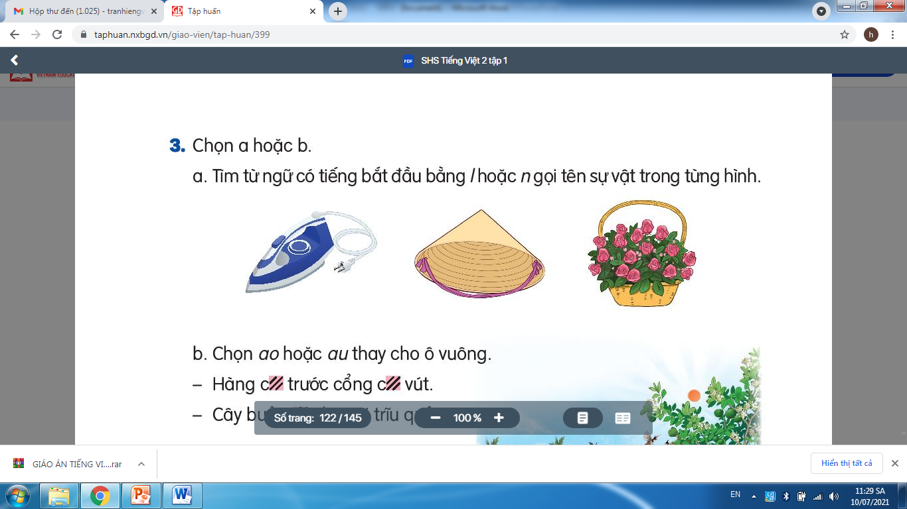
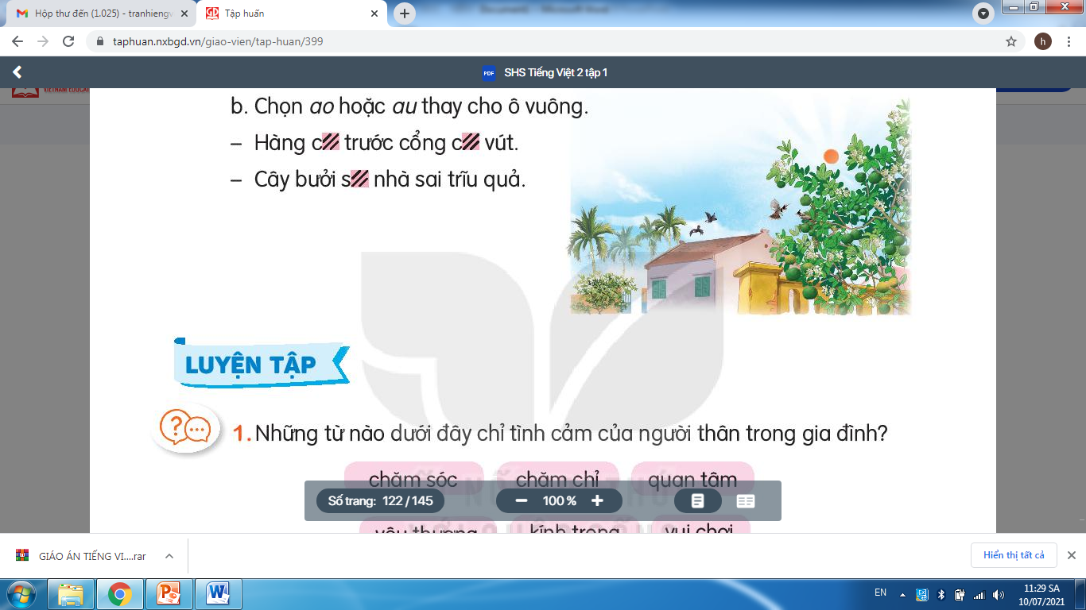
bàn là
nón lá
lẵng hoa
b. Chọn ao hoặc au thay cho ô vuông.
- Hµng c……. trước cổng c……. vøt.
- C©y bưởi s…… nhµ sai trĩu qu¶.
au
ao
au

